Slide 1
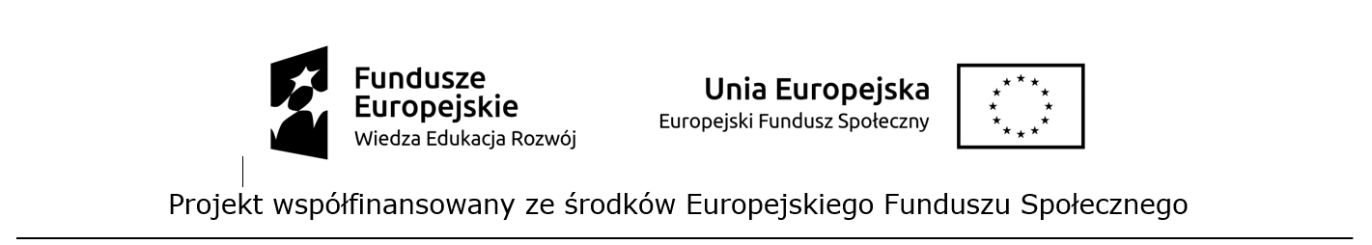
Innowacja społeczna
ZMAGANIA Z ELEKTRONIKĄ
program terapeutyczny wspomagający rozwój funkcji percepcyjno - motorycznych
realizowana z grantu pozyskanego
w ramach projektu „INNOES - program grantowy
na rzecz innowacji społecznych w obszarze dostępności”
Opracowali:
Alina Meisner
Bogusław Żmuda
Łajski 2022r.

Slide 2
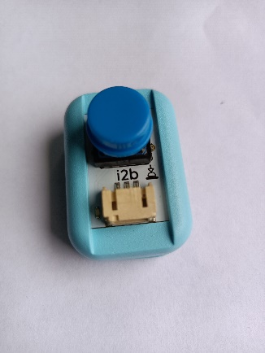
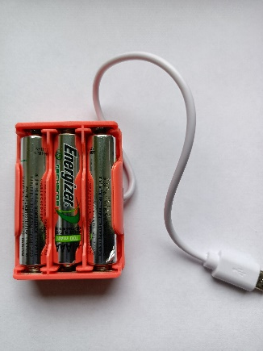
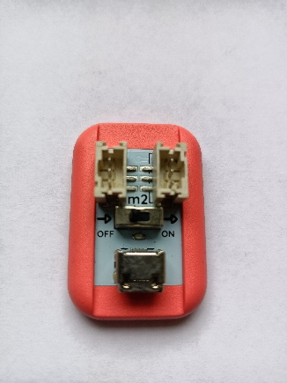
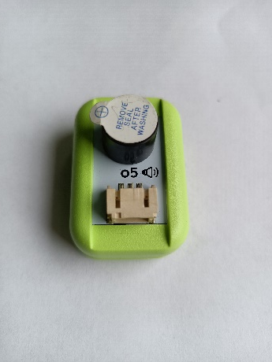
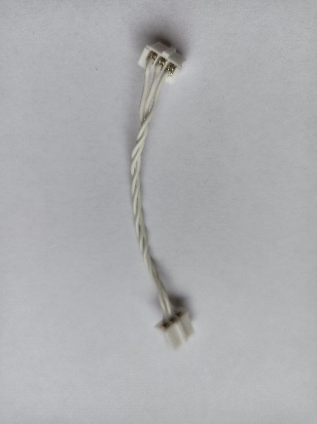
Zadanie nr 2.
Zmontuj układ składający się z przycisku i brzęczyka.
Nadaj swoje imię alfabetem Morse’a
Wykorzystane elementy
Koszyk
z bateriami
Płyta główna zasilania „m2”
Przycisk
„i2b”
Płyta z brzęczykiem
„o5”
Przewody do łączenia płytek

Slide 3


1. Przygotuj płytę główną zasilania „m2”
m2
2. Przygotuj koszyk na baterię

Slide 4
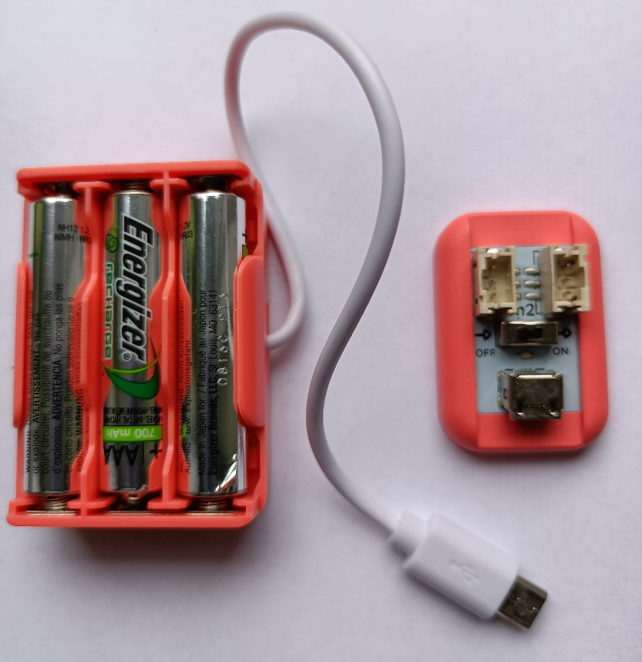
3. Umieść płytę główną „m2” i koszyk z bateriami obok
siebie

Slide 5
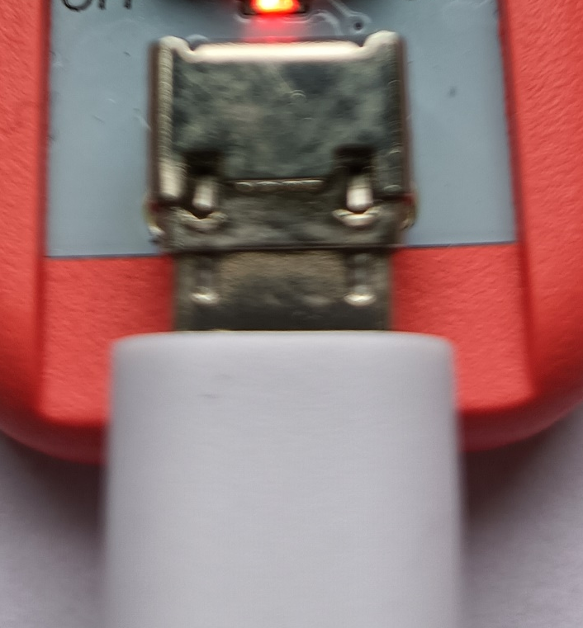



4. Wsuń wtyczkę od koszyka baterii do gniazda w
płycie głównej „m2”
5. Przesuń suwak włącznika na ON. Zaświeci się
czerwona dioda LED
6. Przesuń suwak włącznika na OFF

Slide 6



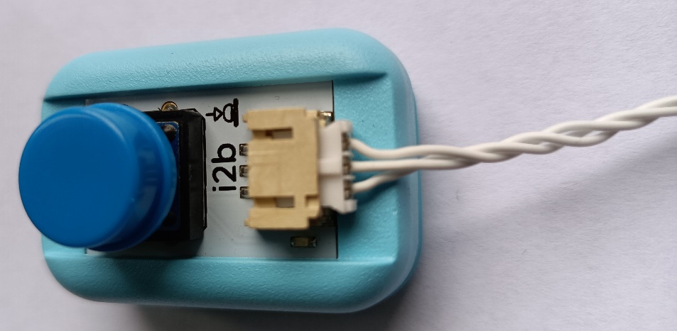
7. Przygotuj przewód zakończony wtyczkami
8. Przygotuj płytkę „i2b” (niebieski przycisk)
9. Połącz przycisk z przewodem

Slide 7
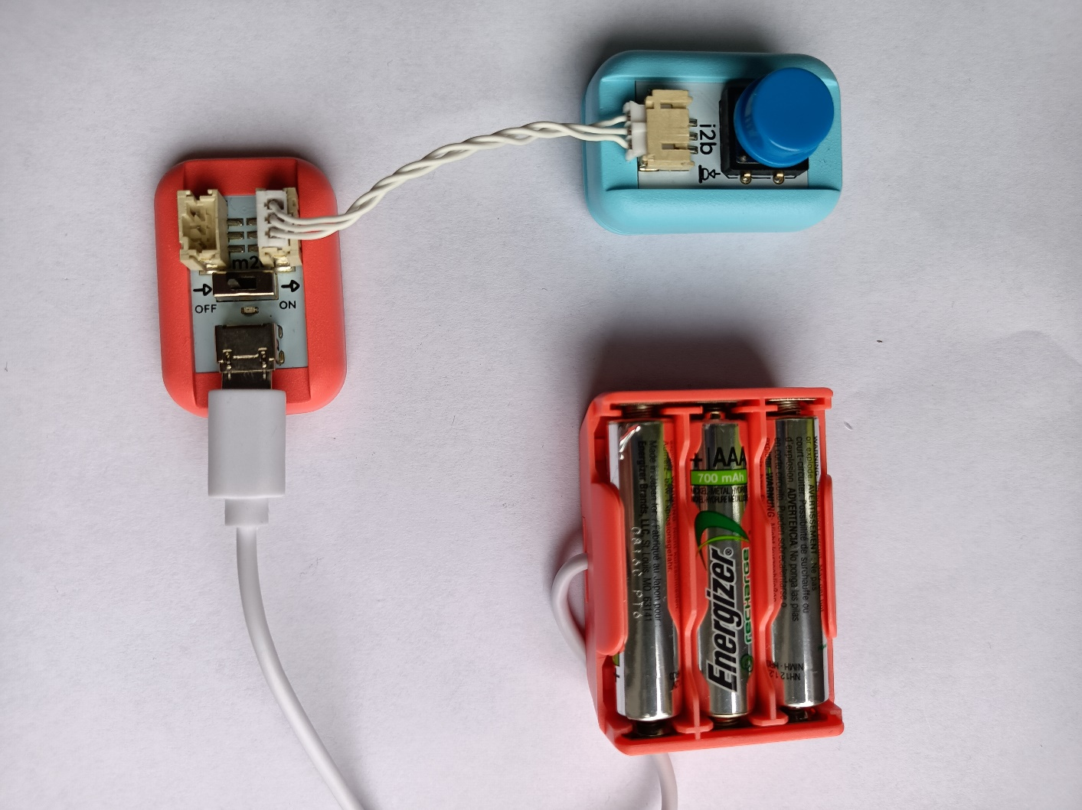

10. Połącz przycisk „i2b” z płyta główną

Slide 8
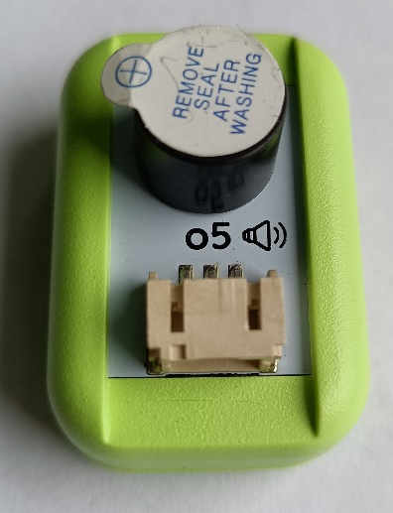
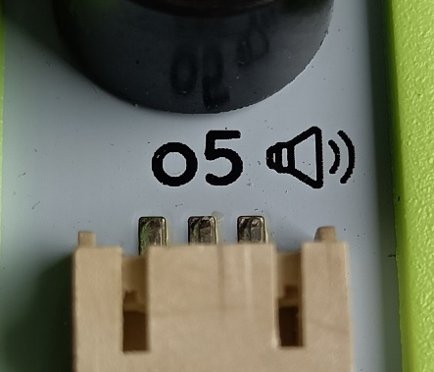
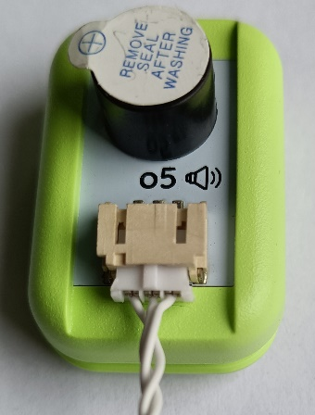
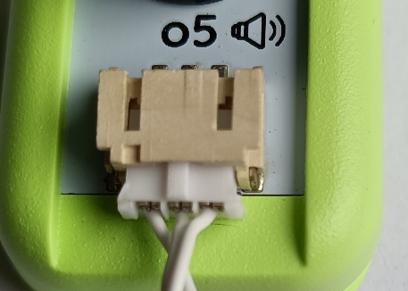
11. Przygotuj przewód zakończony wtyczkami
12. Przygotuj płytkę „o5” (brzęczyk)
13. Połącz płytkę „o5” z przewodem

Slide 9


14. Przygotuj budowany układ
15. Przygotuj płytkę z brzęczykiem „o5” z przewodem

Slide 10
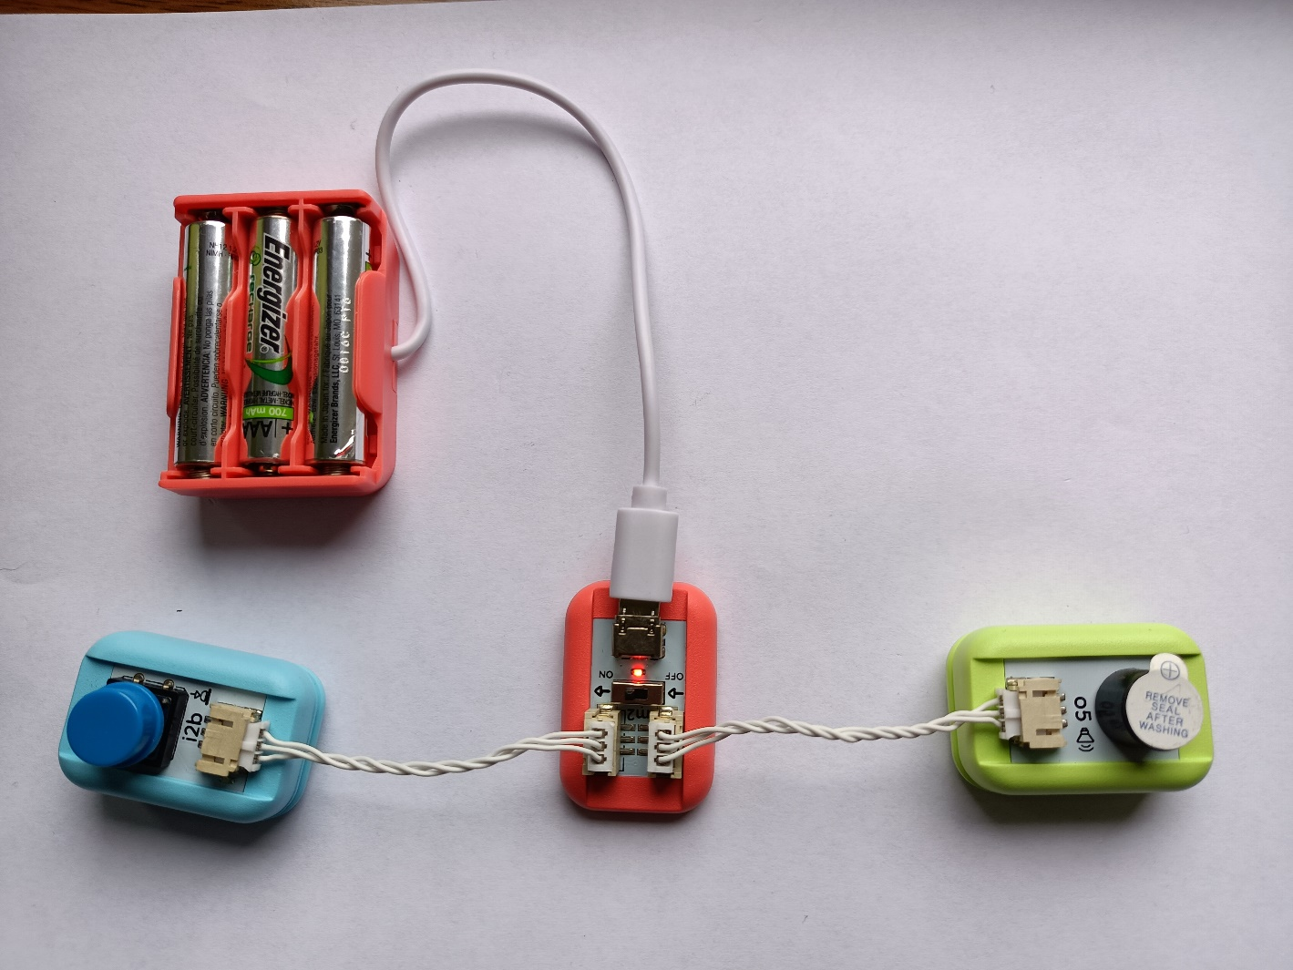
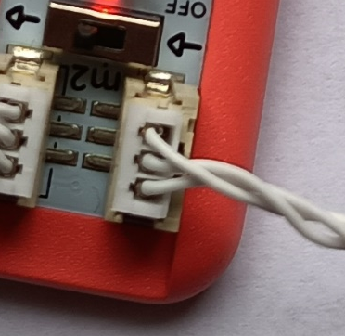
16. Połącz płytki ze sobą przewodem

Slide 11

17. Przesuń suwak włącznika na ON. Zaświeci się
czerwona dioda LED

Slide 12
18. Naciśnij niebieski przycisk na płytce „i2b”
Naciskając niebieski przycisk nadaj sygnał SOS alfabetem Morse’a
…/---/…
Co się stanie?

Slide 13
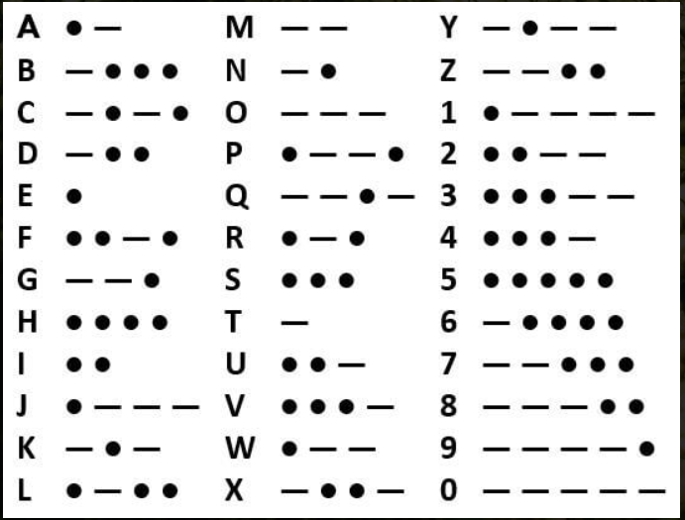
19. Nadaj alfabetem Morse’a swoje imię ;)

Slide 14
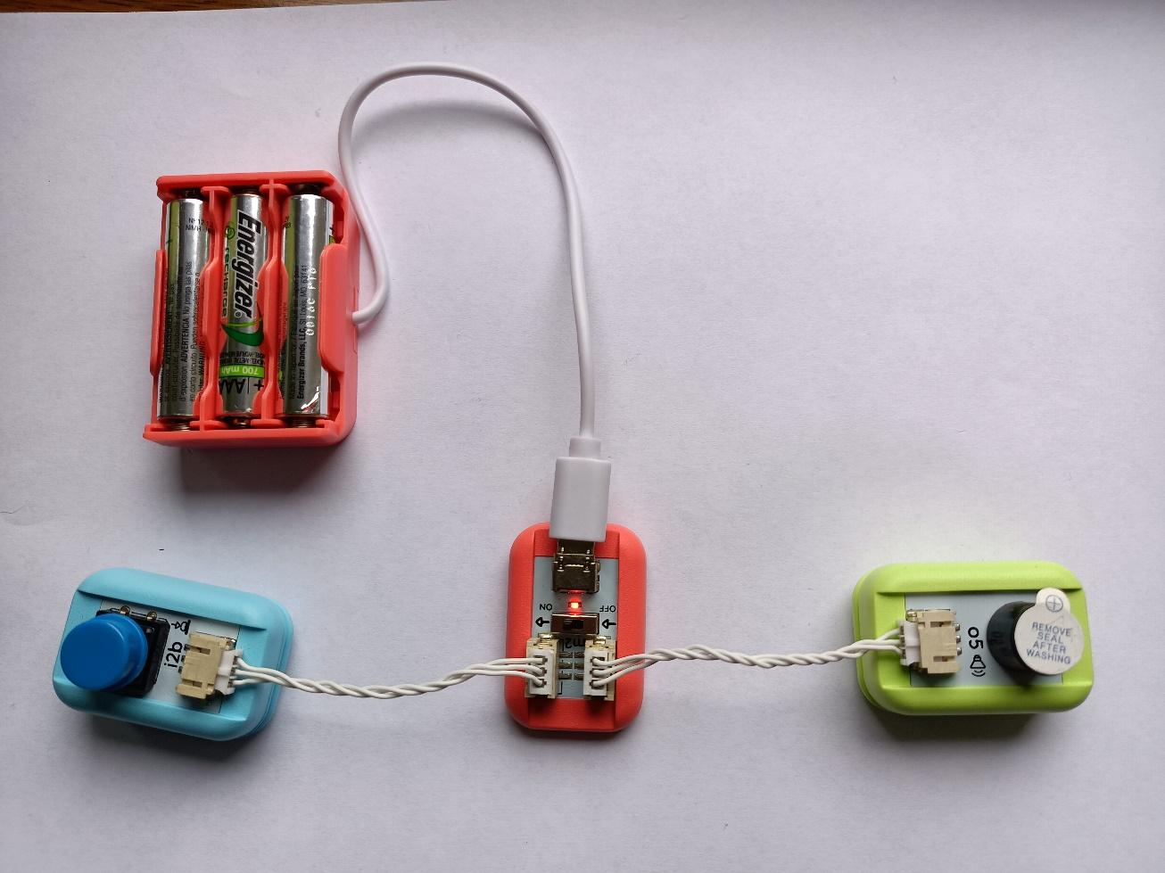
20. Wyłącz zasilanie układu przesuwając suwak w
pozycję OFF

Slide 15
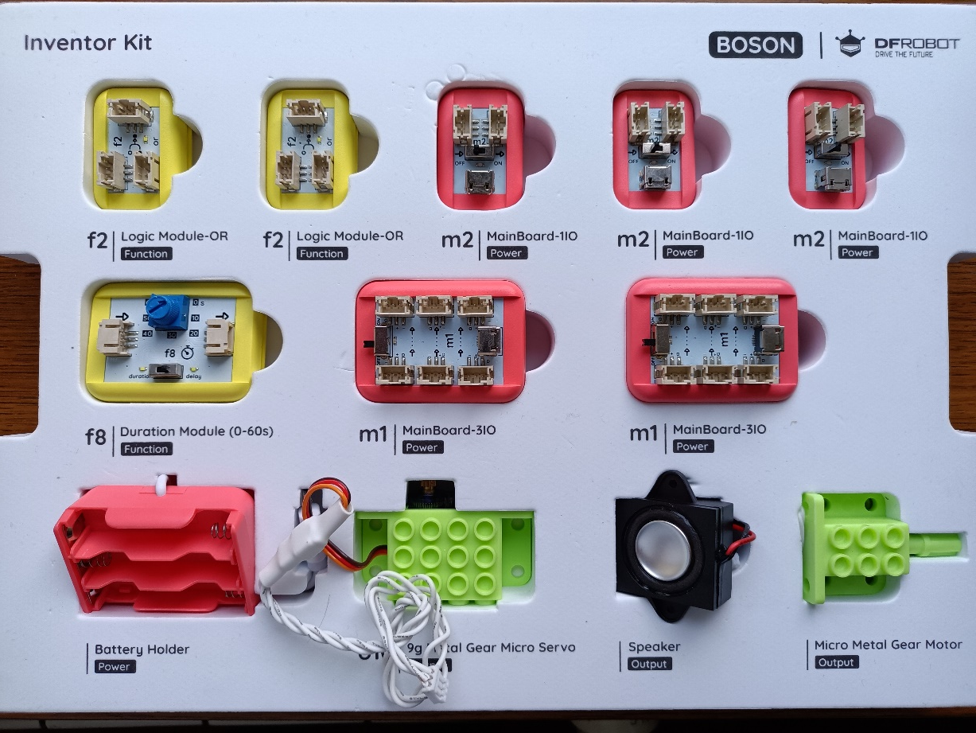
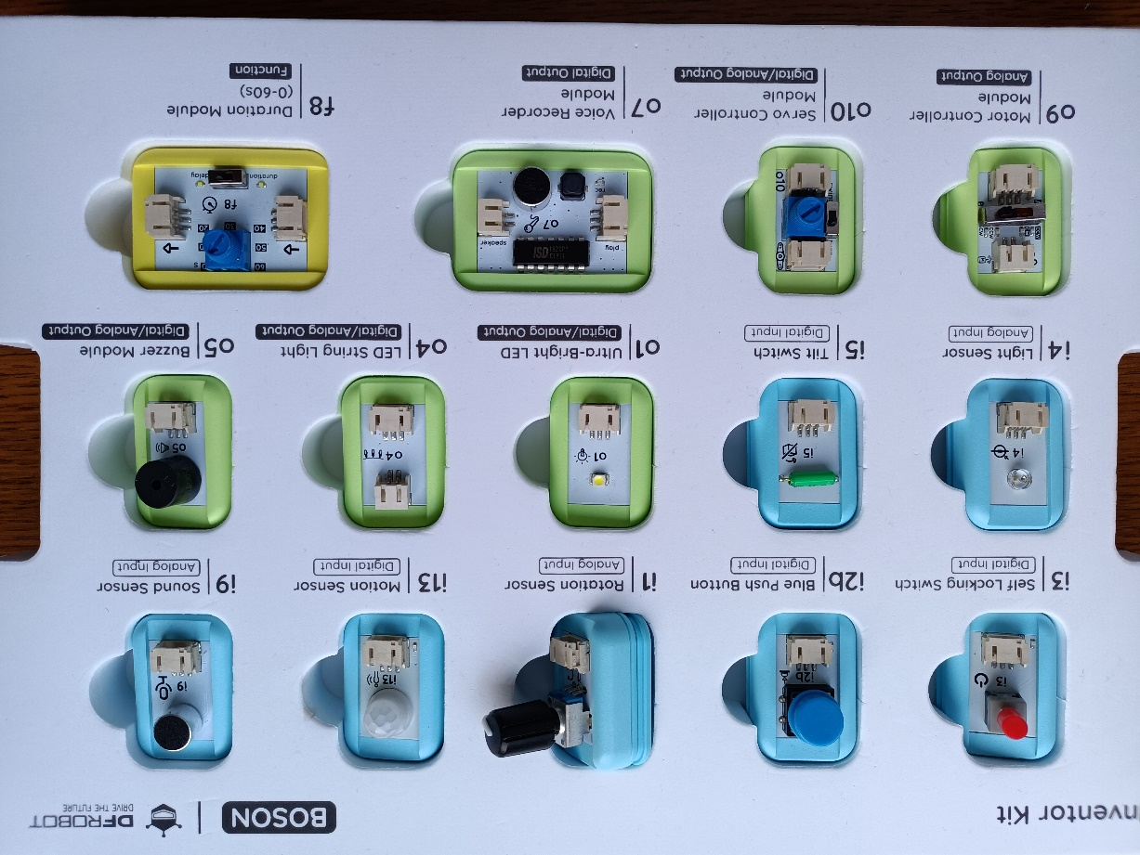
21. Proszę rozmontować układ i odłożyć płytki na swoje
miejsce

